Slide 1
Введение в сетевой стек.
Евгений Линский.

Slide 2
Протокол
Протокол – в данном курсе это алгоритм, который выполняется несколькми участниками
  Участники обмениваются данными по сети
Пример (пусть A и B две программы)
  A → B: готов принять данные?
  B → A: готов
  A→ B: посылает 5 байт
У протоколов есть названия: HTTP, TCP, UDP, FTP, IMAP, ARP
  букв P – protocol

Slide 3
Стек протоколов
Процесс передачи данных довольно сложен, поэтому его разбили на несколько протоколов
Стек протоколов (один из вариантов)
  Программа
    Прикладной уровень (Application): HTTP, HTTPS, ...
    Транспортный уровень (Transport): TCP/UDP
    Сетевой уровень (Network): IP
    Канальный уровень (Data link)/Физический уровень (PHY): ARP, Ethernet, WiFi
    Среда передачи (электрические провода, волоконно-оптические провода, радиоэфир)

Slide 4
Пакет
Передача происходит пакетами
Пакет состоит из данных (user data/payload) и заголовка со служебной информацией протокола (header)
При прохождении по стеку протоколов
  от программы до среды передачи: каждый протокол добавляет свой заголовок к пакету
  от среды передачи до программы: каждый протокол удаляет свой заголовок из пакета

Slide 5
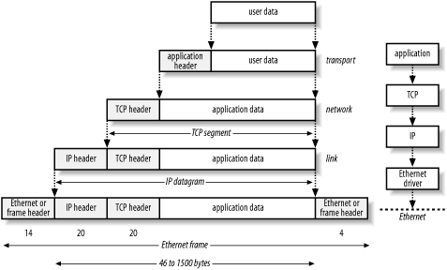
Пакет

Slide 6
Физический уровень
Преобразование бит данных в сигналы среды передачи (оптические, электрические, радио)
  Модуляция
  Кодирование
Реализован аппаратно (сетевая карта)
Ethernet (802.3), WiFi (802.11)

Slide 7
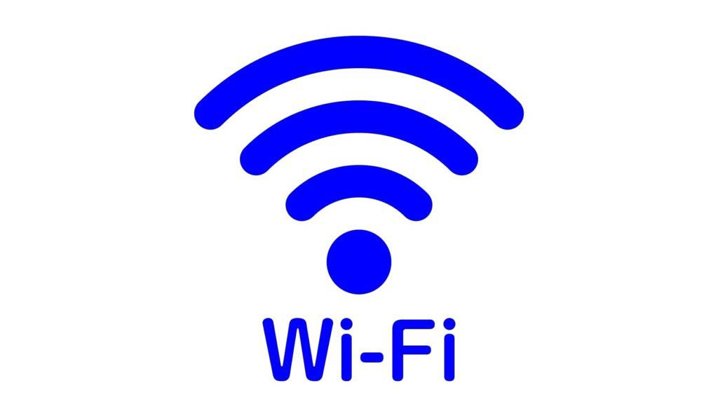
Канальный уровень
Передача между двумя соседними узлами
Узлы имеют MAC (Medium Access Control) адреса (48 бит)
  У каждой сетевой карты уникальный адрес (прошит)
  В заголовке пакета два MAC адреса: адрес отправителя, адрес получателя
  `ip link`
Разрешение конфликтов при одновременном доступе нескольких участников к среде передачи
Повторные посылки при неудачной передаче
  при отсутствии пакета-подверждения (ACK) от принимающего узла
Реализован частично аппаратно (сетевая карта) и частично программно (операционная система)
Ethernet, WiFi, ARP (определение MAC адреса получателя по его IP адресу)

Slide 8
Сетевой уровень
Передача пакета через промежуточные узлы
  Построение маршрутов
Узлы имеют IP (Internet Protocol) адреса (IPv4 - 32 бита, Ipv6 – 48 бит)
  `ip a`
  У каждой сетевой карты есть адрес, назначается программно (например, 10.0.10.1)
  В заголовке пакета два IP адреса: адрес отправителя, адрес получателя
Пакет передается по цепочке узлов
  В пакете с заголовками сетевого и канального уровней 4 адреса:
    IP адрес отправителя, IP адрес получателя (остаются постоянными при передаче)
    MAC адрес текущего отправителя, MAC aдрес текущего получателя (меняются при пересылке между каждой парой)
Реализован программно (операционная система)
IP, RIP и OSPF (построение маршрутов), ICMP (утилита ping)

Slide 9
Транспортный уровень/UDP
Доставка данных от одной программы до другой
  UDP (User Datagram Protocol)
  Обмен данными происходит на уровне пакетов (датаграмм)
  В заголовке --- порт программы отправителя, порт программы получателя
Если данные больше, чем размер пакета UDP, то программист должен сам их фрагментировать/дефрагментировать
  MTU (maximum transfer unit) для Ethernet = 1500 байт
  Максимальный размер UDP: MTU — (Max IP Header Size) — (UDP Header Size) = 1500 — 60 — 8 = 1432 байт
Нет гарантий доставки
  Пакеты могут прийти в неправильном порядке
  (A send: 3 2 1; B Recieve 2 1 3)
  Если пакет потерялся, то никто об этом не узнает (нет подтверждений)
Реализован программно (ОС)
Достоинства: простота работы, скорость доставки
Применение: DNS (определение IP адреса получателя по его символьному имени (yandex.ru -→5.255.255.50), DHCP (автоматическое получение IP адреса узлом), иногда голосовой и видеотрафик при звонкаху

Slide 10
Порты
На узле может быть несколько программ, одновременно работающих с сетью (браузер, мессенджер, игра)
Порты --- номер программы отправителя и программы получателя (например, 10001) в пакетах транспортного уровня
  Порт отправителя выбирается динамически (ОС выбирает порт)
  Если программа хочет принимать данные из сети, то она должна зарегистрироваться у ОС на определенный порт (выбирает программист, >1024)
  Отправитель указывает в пакете порт программы получателя (хорошо известный или заранее обговоренный между отправителем и получателем)
  На основе порта в пришедшем пакете ОС принимает решение, какой программе его передать
Браузер
Port = 11000
ОС
port_src=10200
port_dst =9876
Мессенджер
Port = 11001
Лаба UDP
Port = 9876

Slide 11
Транспортный уровень/TCP
Обмен данными происходит на уровне потока данных (как с файлом)
  Послать можно данные любого объема, протокол обеспечит фрагментацию/дефрагментацию
  В заголовке --- порт программы отправителя, порт программы получателя
Гарантии доставки
  Принимающая часть накапливает пакеты в буфере, переставляет их в правильном порядке (есть порядковые номера в заголовке), посылает подтверждения
  Посылающая часть перепосылает, если подтверждение не получено
Реализован программно (ОС)
Достоинства: гарантия доставки
Применение: браузер (протокол HTTP)

Slide 12
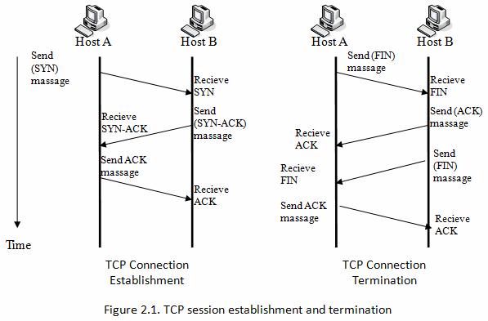
TCP: установка/разрыв соединения

Slide 13
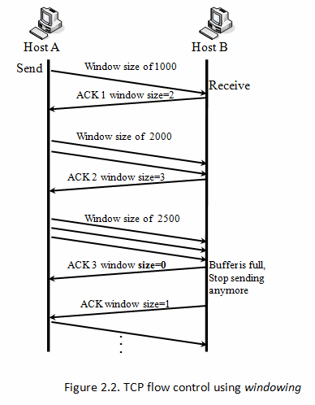
TCP: передача пакетов

Slide 14
Прикладной уровень
Протоколы, специфичные для конкретной программы
  Пример HTTP запрос (данных нет)
    GET /examples/index.html HTTP/1.0
    Host: example.com
  Простейший HTTP ответ
    HTTP/1.0 200 OK
    Last-Modified: Sat, 16 Jan 2010 21:16:42 GMT
    Content-Type: text/plain; charset=windows-1251
    Content-Language: ru
    Сonnection: close
    <html><body>Hello</body></html>
Реализован: программно (в библиотеках/в самой программе)
Примеры: HTTP/HTTPS (браузер), SMTP/IMAP/POP (почтовый клиент), BitTorrent
  в своих программах можно придумывать свои протоколы

Slide 15
Сокеты
Сокеты --- абстракция на сетевым соединением
  Как File абстракция над диском
Что нужно задать?
    Протокол транспортного уровня (UDP, TCP)
    для клиента (куда посылать пакеты): IP адрес сервера, порт получателя
    для получателя (на каком порту принимать пакеты): порт
Порт отправителя выбирается динамически (ОС выбирает автоматически)

